Slide 1
핵심! Go 프로그래밍
3일차

Slide 2
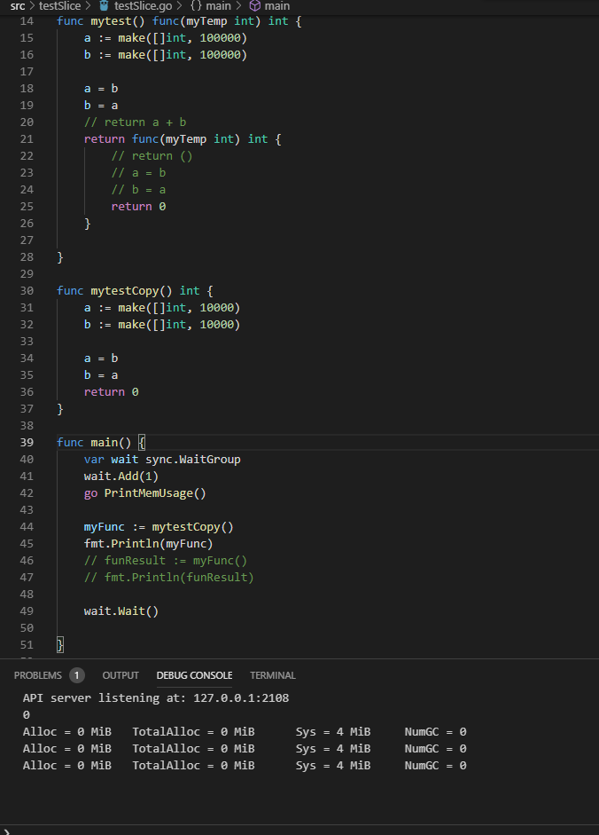
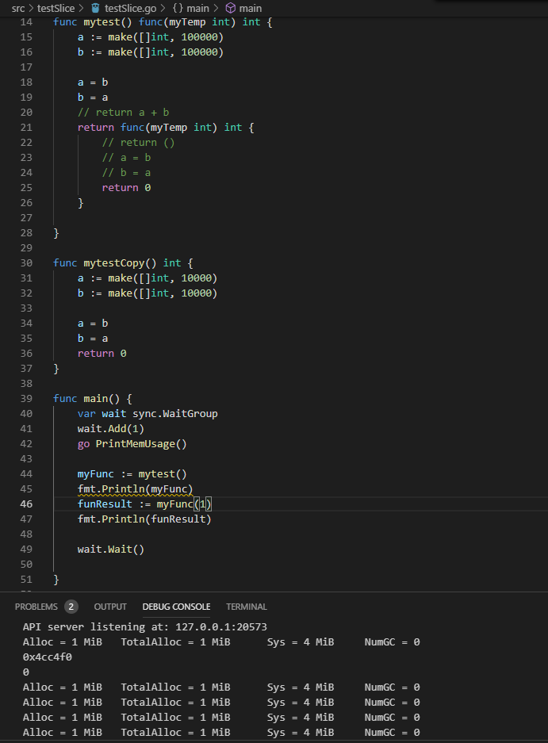
Go 클로저

Slide 3
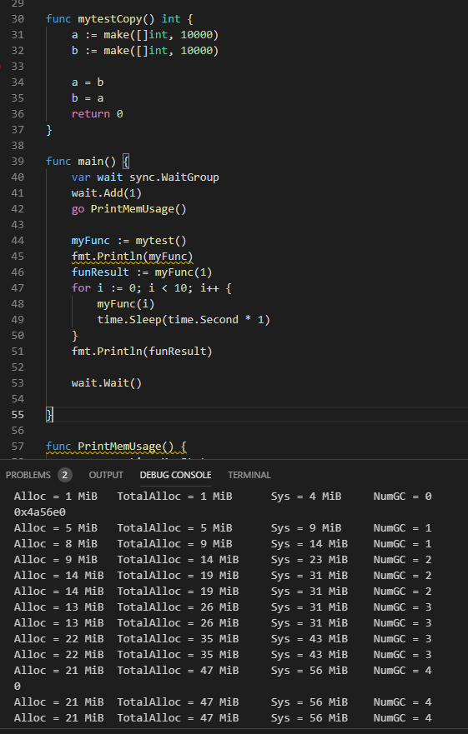
Go 클로저

Slide 4
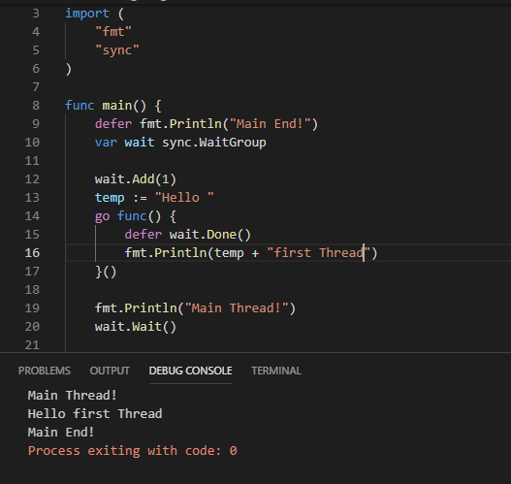
Go Gorutine

Slide 5
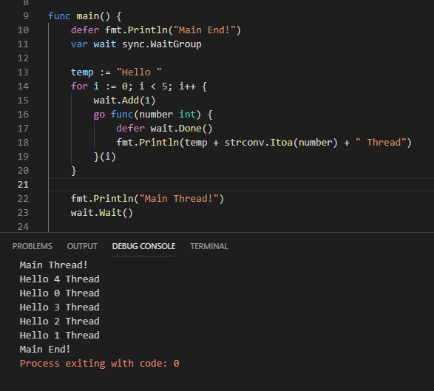
Go Gorutine

Slide 6
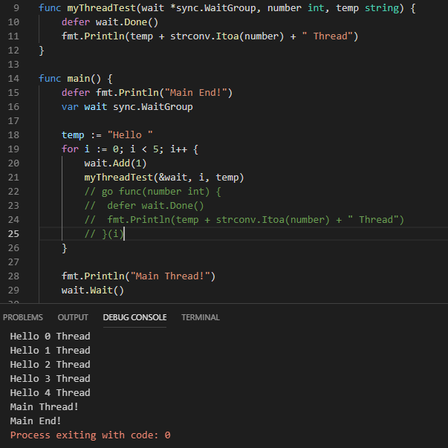
Go Gorutine

Slide 7
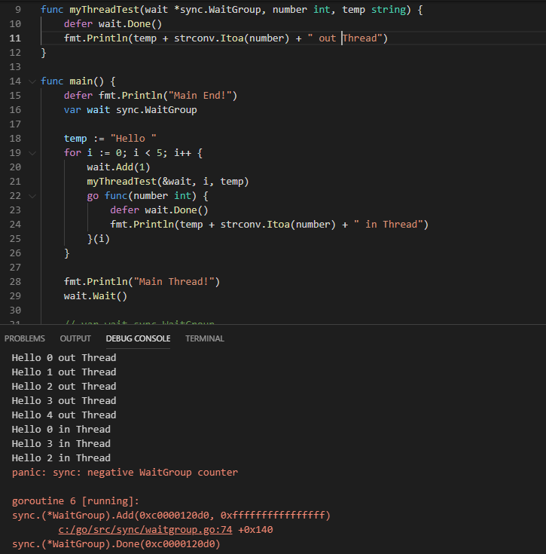
Go Gorutine

Slide 8
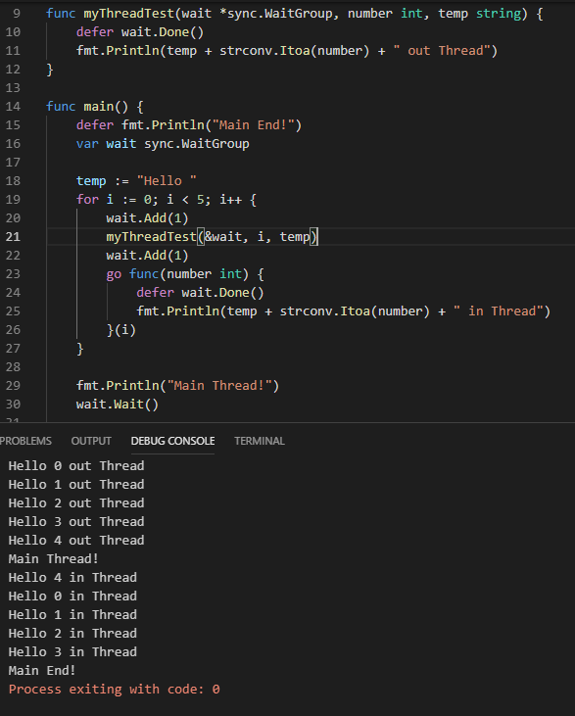
Go Gorutine

Slide 9
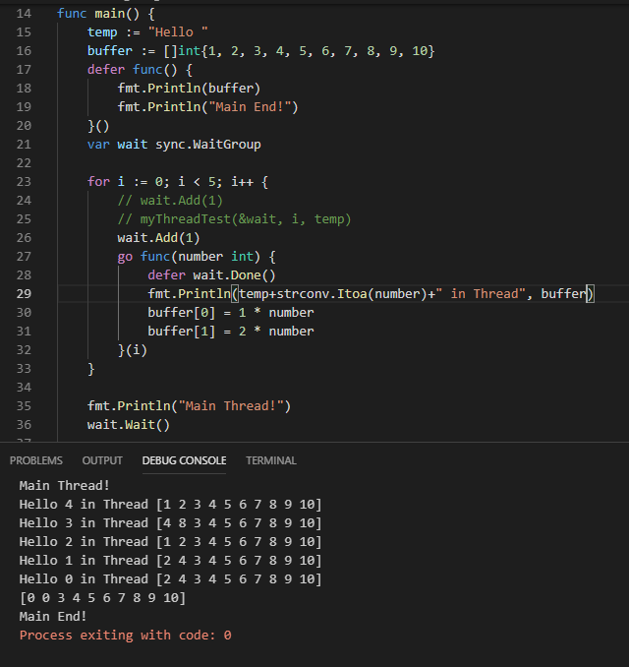
Go Gorutine
내부 변수 메모리 공유 문제

Slide 10
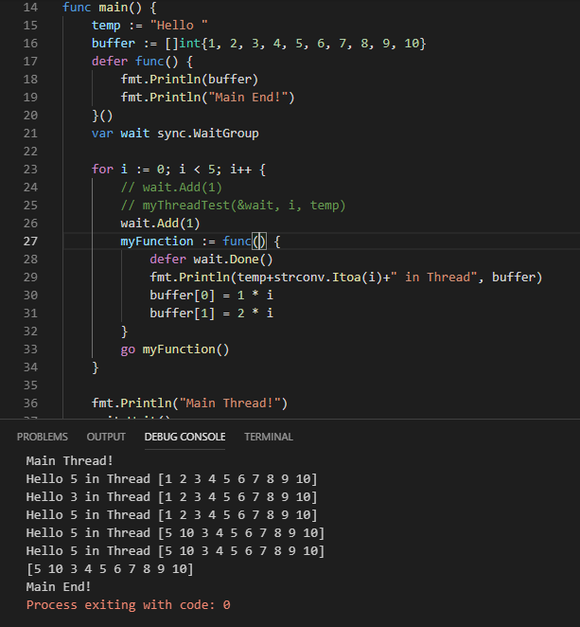
Go Gorutine
내부 변수 메모리 공유 문제

